Slide 1

统计计算

Slide 2

课程教材和参考书目
■
■
■
薛毅，陈立萍.统计建模与R软件.清华大学出版社，
2007
Kabacoff著，高涛,肖楠等译. R语言实战(2nd)
（R inAction:Data analysis and graphics with R）.人民邮
电出版社，2016
李东风著.统计计算.高等教育出版
社，2017（偏理论方法）

Slide 3
教学要求
• 出勤，非请假不能缺课！！！；
• 作业，包括理论作业与编程问题（只用R语言）；
• 动手实践课本有关的编程计算。

Slide 4
课程特点
关于数理统计学涉及的基础计算算法的课程。
与先修课程（概率统计、多元统计、数值分析等）内容上有部分重复，本课程重点突出使用软件计算过程及步骤，而不重点讲述其中的原理及理论。
2

Slide 5
什么是统计计算
统计计算是数理统计、计算数学和计算机科学的交叉学科。
本课程主要从统计建模角度去学习统计计算。
2

Slide 6
统计计算的范畴
• 统计学的真正广泛应用得益于计算机信息技术的发展。
• 统计计算就是统计建模方法和实际计算的结合。

Slide 7
统计计算的范畴
• 统计计算的两个方面：
– 统计方法的实现算法，把统计方法变成可靠、高效的算法，并编 程实现。属于经典的统计计算（statistical computing）；
– 借助于现代计算机的强大处理能力，发展新的统计方法。称为 计算统计 computational statistics，或计算密集统计（computing intensive statistics）。
• 本课程集中于经典统计计算，但是包括参数估计、假设检验等是很多计算统计方法的基础。

Slide 8
学习统计计算的意义
• 许多算法已有现成软件，尤其是 R 软件。学习这些基础算法有什么意 义？
• 没有现成的方法可以套用时，需要自己解决；
• 即使有现成的统计软件可用，我们也需要理解这些软件的工作原理以避免错误使用；
• 在遇到新问题时，需要能够修改原有代码或编写新代码，把计算工具结合在一起解决自己的数据分析问题，而不是修改自己的问题以适应 现成的软件。

Slide 9
常用统计计算软件
■
■
统计软件的种类很多。有些功能齐全，有些价
格便宜；有些容易操作，有些需要更多的实践
才能掌握。还有些是专门的软件，只处理某一
类统计问题。网上可以获得的统计或者计量软
件起码有多达几百种。面对太多的选择往往给
决策带来困难。这里介绍最常见的几种。
SPSS、EXCEL、SAS、Eviews、R语言、
Matlab、Statistics,……

Slide 10
统计软件
统计软件的种类很多。差异较大：
 功能是否齐全？
 价格是否便宜？是否开源？
 是否容易操作？
 软件是否太大？
 是否专门性软件？只处理某一类统计问题。
面对太多的选择往往给决策带来困难。这里介
绍最常见的几种。

Slide 11
统计软件——Excel
■
■
■
严格说来并不是统计软件，但作为数据表格软
件，必然有一定统计计算功能。而且凡是有
Microsoft Office 的 计 算 机 ， 基 本 上 都 装 有
Excel。
注意：有时在装Office时没有装数据分析的功
能，那就必须装了才行。当然，画图功能是都
具备的。
对于简单分析，Excel 还算方便，但随着问题
的深入，Excel 就不那么“傻瓜”，需要使用
函数，甚至根本没有相应的方法了。

Slide 12
统计软件——S-plus
这是R出现之前统计学家最喜爱的软件；
功能齐全；
强大的编程功能，使得研究人员可以编制自己
的程序来实现自己的理论和方法；
目前正在进行“傻瓜化”以争取顾客。但仍然
以编程方便为顾客所青睐。
注：S-plus与R语法大部分兼容
可以看成R是开源版，S-PLUS是收费版。
■
■
■
■

Slide 13
统计软件——R软件
R免费，永远正版
R 资源公开
R可以在UNIX, Windows和Macos X上运行
R 有优秀的内在帮助系统
R有优秀的画图功能
学生能够轻松地转到商业支持的 S-Plus程序
(如果需要使用商业软件)
R语言有一个强大的，容易学习的语法，有许
多内在的统计函数
■
■
■
■
■
■
■

Slide 14
R的优点
通过用户自编程序，R语言很容易延伸和扩大。
它就是这样成长的。
R 是计算机编程语言，类似于UNIX语言，C语
言，Pascal，Gauss语言等。
对于熟练的编程者, 它将觉得该语言比其他语言
更熟悉。
而对计算机初学者, 学习R语言使得学习下一步
的其他编程不那么困难。
R底层用C语言与Fortran编写，这意味着其扩展性无限大.
■
■
■
■
■

Slide 15
R的缺点
■
■
■
没有商业支持 （但有网上支持）；
需要编程，不够傻瓜；
速度不如C++或FORTRAN

Slide 16
其它统计软件
■
■
■
■
■
■
■
Eviews：用于处理回归和时间序列的经济类软件
Rats:专门处理时间序列数据
Amos:结构模型
Nlogit:离散选择模型和受限因变量模型
Stata:面板数据模型功能很强大
Gauss:运算速度最快的计量经济学软件。计量经
济学大牛的最爱。
FORTRAN：这是应用于各个领域的历史很长的
非常优秀的数学编程软件，功能强大，也有一定
的统计软件包。计算速度比这里介绍的都快得多
。但需要编程和编译。操作不那么容易。

Slide 17
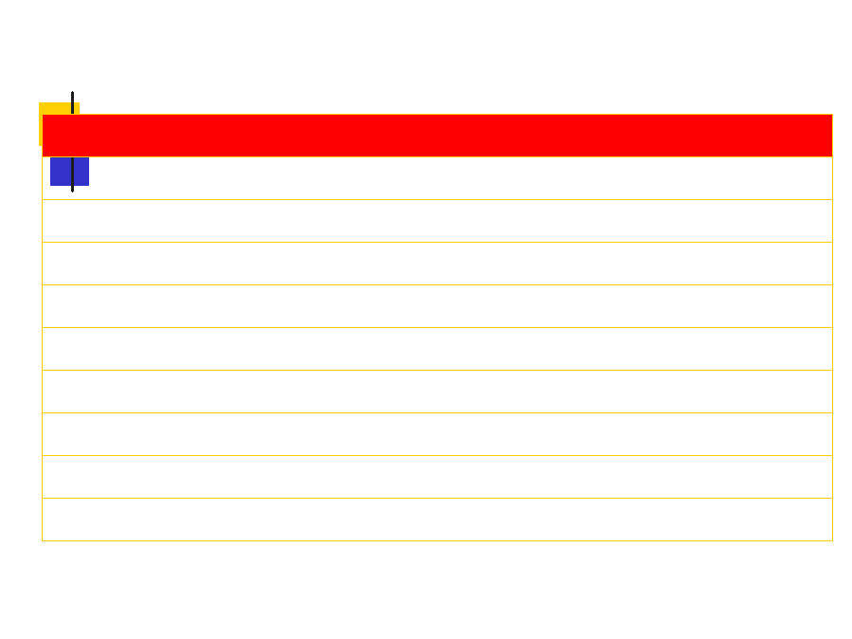

课程基本内容
序号
1
2
3
4
5
6
7
8
9
内容
统计建模概论
R软件的使用
数据描述性分析
参数估计
假设检验
回归分析
方差分析
应用多元分析
计算机模拟
7

Slide 18
统计建模与统计计算
数学建模（方法） vs 数值分析（计算）
统计建模 vs 统计计算
统计建模：参数估计、假设检验。。。
统计计算：统计软件对方法进行求解.
2

Slide 19
统计建模（计算）的概念及特点
统计学：收集、分析、展示和解释数据的科学。
统计建模(计算）：以计算机统计分析软件为工具，
利用各种统计分析方法对批量数据建立统计模型和探索
处理的过程，用于揭示数据背后的因素，诠释社会经济
现象，或对经济和社会发展做出预测或判断。

Slide 20
统计计算的意义
随着计算机和网络技术的发展，我们面对着
数据和信息爆炸的挑战，如何迅速有效地将数据
提升为信息、知识和智能，是统计工作者面临的
重要课 题。
统计计算将统计方法、计算机技术完美结合，
带动以数据分析为导向的统计思维，发现和挖掘数
据背后 的规律，为经济社会的发展提供更好更多的
统计信息。

Slide 21
统计计算的特点
1. 统计建模（计算），就是设法建
立 “有用的” 模型，建立模型后利用数值算法求解.

Slide 22
统计计算的特点
2. 建模者应根据目的来寻找合适的数据和建模方
法 。
数据：数据的来源；数据的真实性；数据所含信
息；数据是否适合建模。
方法：同一个问题，可采用多种方法，也可能需
要多种方法。
■
■

Slide 23
统计计算的特点
■
■
■
■
■
■
3.统计建模是一个学习与实践的过程
统计学：统计学基础、多元统计分析、非参数统
计、贝叶斯统计
计量经济学：时间序列、面板数据、微观计量、
非参数
时间序列分析：一元、多元、波动建模、非线性
专业领域背景知识
统计分析软件 ：Matlab、R、SPSS、SAS

Slide 24
统计计算的注意事项
■
■
■
■
避免只用一种方法（未比较其他模型和交叉验证）， 应该避免没有根据或比较地任意假定模型形式。
不要过度夸大一个模型的功能，即使是诺贝尔经济奖获得者也无法预测出任何一次经济危机?
任何一个现成模型必须得经受最新数据的考验，否则必须被替代或修改：例如，线性——非线性；一元——多元；水平——二阶矩——偏度和峰度
经验：模仿权威文献，适当引入自己变量！

Slide 25
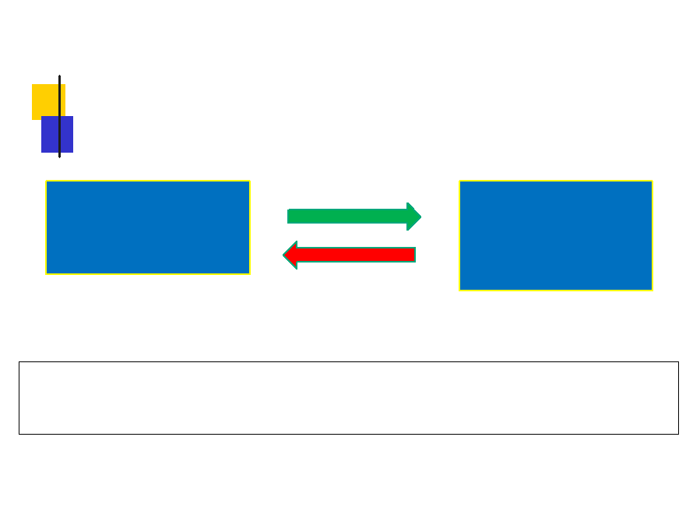
统计的本质
观测/实验
数据
理论/假说
/模型

Slide 26
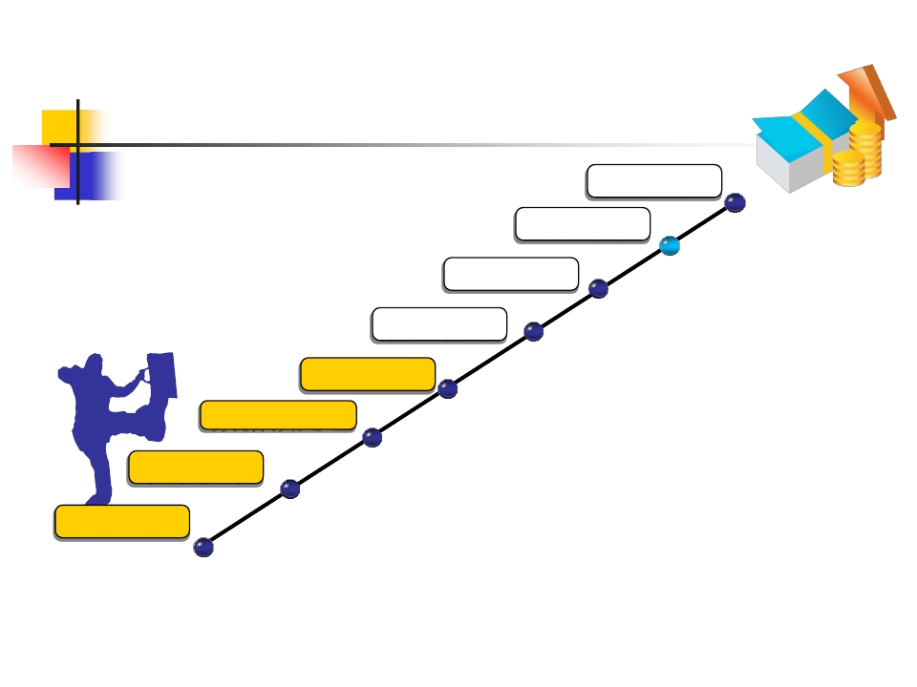
统计计算的步骤
撰写报告
结果分析
模型检验
模型估计
模型构建
数据预处理
p2
数据收集
明确问题

